Slide 1
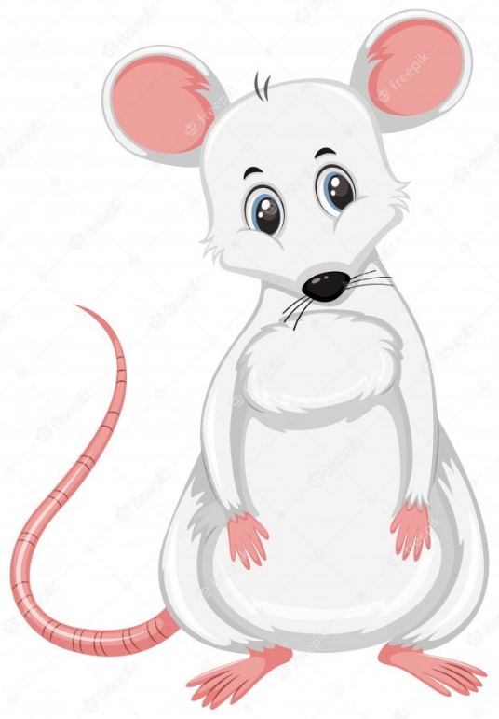
La Ratita Blanca

Slide 2
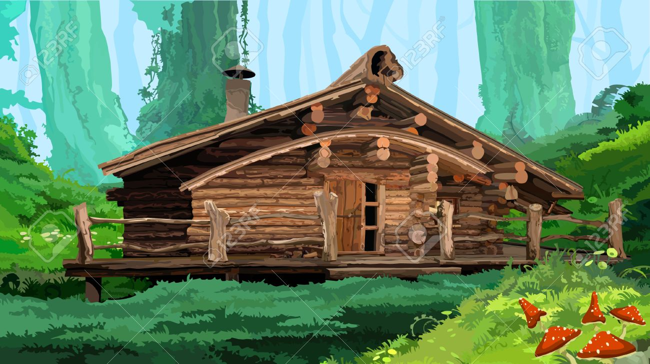
El hada soberana de las cumbres invitó un día a todas las hadas de las nieves a una fiesta en su palacio. Todas acudieron envueltas en sus capas de armiño y guiando sus carrozas de escarcha. Sin embargo, una de ellas, Alba, al oír llorar a unos niños que vivían en una solitaria cabaña, se detuvo en el camino. El hada entró en la pobre casa y encendió la chimenea.

Slide 3
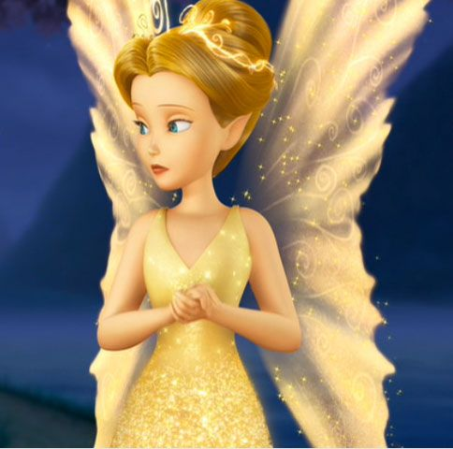
Y así lo hizo, pero a la hora de marcharse, nerviosa por el castigo que podía imponerle su soberana por la tardanza, olvidó la varita mágica en el interior de la cabaña.
El hada de las cumbres miró con enojo a Alba.
– “No solo te presentas tarde, sino que además lo haces sin tu varita? ¡Mereces un buen castigo!”.
Las demás hadas defendieron a su compañera en desgracia.
Los niños, calentándose junto a las llamas, le contaron que sus padres hablan ido a trabajar a la ciudad y mientras tanto, se morían de frío y miedo.
– “Me quedaré con ustedes hasta que sus padres regresen”, prometió.

Slide 4
Así que si veis por casualidad a una ratita muy linda y de blancura deslumbrante, sabes que es Alba, nuestra hadita, que todavía no ha cumplido su castigo.
– “Sabemos que Alba no ha llegado temprano y ha olvidado su varita. Ha faltado, sí, pero por su buen corazón, el castigo no puede ser eterno. Te pedimos que el castigo solo dure cien años, durante los cuales vagara por el mundo convertida en una ratita blanca”.

Slide 5
FIN

